Slide 1
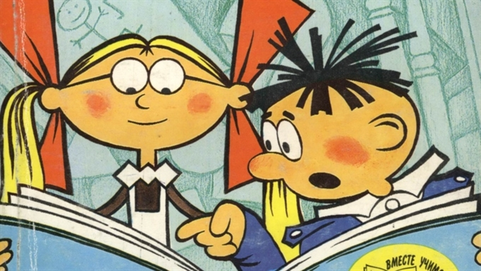
Школьная неуспешность и её причины
Педагогическая гостиная для родителей

Slide 2
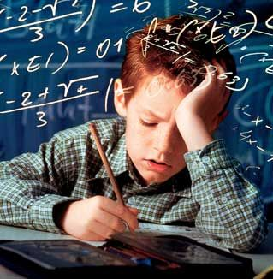
РАЗЛИЧАЙТЕ
Школьная неуспеваемость
Школьные трудности
Школьная неуспешность:
- учебная неуспеваемость
- высокий уровень тревоги
- низкая мотивация к учебе
- нарушения внимания, памяти
- неусидчивость, уход в себя
- неадекватная самооценка
- неуверенность в себе
- неверие в возможность удачи
- ожидание помощи

Slide 3
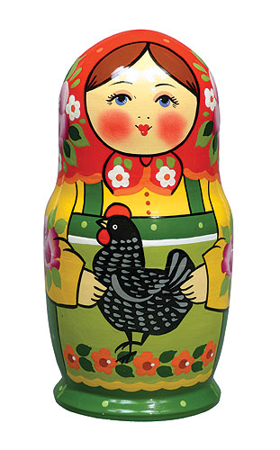

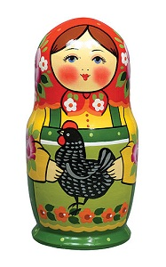


Причины школьной неуспешности

Slide 4
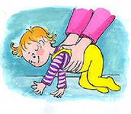
Нарушение функционирования нервной системы ребенка
возбудимость или малая активность
повышенный или пониженный тонус мышц
задержка речевого развития
особенности познавательных процессов

Slide 5

Депривация при развитии ребенка
Несоответствие развивающей среды
возрасту и потребностям ребенка:
отсутствие занятий
перенасыщенные занятия

Slide 6

Личностные и эмоциональные особенности ребенка
низкая самооценка, неуверенность
слепое послушание
повышенная эмоциональность
тревога
апатия

Slide 7

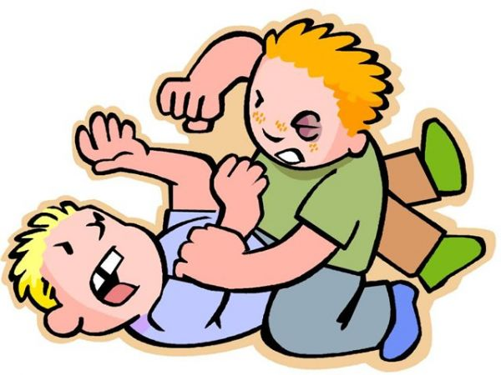
Школьная ситуация
отношения с педагогом
отношения с одноклассниками
учебная программа

Slide 8

Семейная ситуация
завышенные ожидания
негативная оценка
захваливание

Slide 9
Типичные трудности в обучении младших школьников
Трудности в обучении | Рекомендации
1. Ошибки в письменных работах | Консультация логопеда или психолога Игры и упражнения на концентрацию внимания, память Игры и упражнения на развитие самоконтроля «Лабиринты» Чтение
2. Трудности при решении математических задач, плохое знание таблицы сложения (умножения) | Игры и упражнения на развитие логического мышления, памяти Консультация психоневролога, дефектолога

Slide 10
Трудности в обучении | Рекомендации
3. Жалобы учителя на рассеянность и невнимательность ребенка | Игры на следование правилам «Лабиринты», «Посмотри и распутай линию», головоломки Игры и упражнения на концентрацию внимания Учет индивидуальных особенностей- консультация психолога Консультация лор- врача
4. Неусидчивость | Упражнения на следование правилам Упражнения на внимание, терпение и аккуратность «Лабиринты» Щадящий режим дозирования нагрузки Консультация психолога

Slide 11
Трудности в обучении | Рекомендации
5. Затруднение при пересказе текста | Мнемотехника Упражнения на развитие логического мышления Упражнения на развитие речи Консультация логопеда
6. Жалобы учителей на грязь в тетради | Игры и упражнения на развитие мелкой моторики «Лабиринты» Графические диктанты Упражнения на внимание

Slide 12
Трудности в обучении | Рекомендации
7. Трудно понимает объяснение с 1 раза или выполняет задание после нескольких обращений учителя | Игры по правилам Игры и упражнения на развитие внимания, восприятия «Лабиринты» Графические диктанты Упражнения на развитие логического мышления Консультация лор-врача Консультация психолога Консультация невролога
8. Плохо справляется с работой в классе, хотя дома- хорошо | Наблюдение, сообщить учителю- учесть индивидуальные особенности Графические диктанты, игры по правилам Консультация психолога

Slide 13
Трудности в обучении | Рекомендации
9. Постоянно забывает дома учебные предметы | Наблюдать за ребенком, учитывая его личные особенности Консультация психолога
10. Плохо списывает с доски | Игры по правилам(«узор») Игры и упражнения на развитие зрительного внимания Консультация окулиста
11. Не может запомнить информацию даже на короткое время | Упражнения на развитие памяти Мнемотехника Консультация невролога, психолога

Slide 14

Правила организации занятий родителей с ребенком.
Системная работа.
Взаимодействие со специалистами.
Длительность занятия.
Уменьшение сложности заданий.
Отдых.
Повторение материала.
Похвала.

Slide 15

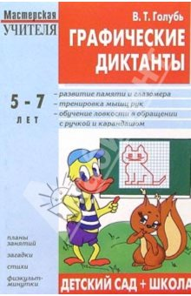
Графические диктанты способствуют развитию мелкой моторики, ориентации в пространстве, произвольности поведения, умению ориентироваться на словесную инструкцию, что очень важно для успешного обучения.
Рахманова Е. Графические диктанты для дошкольников.
Голубь В.Т Графические диктанты.
Пособия предназначены для облегчения формирования каллиграфически правильного письма, развития пространственного воображения, устойчивого внимания, тренировки глазомера и мелких мышц кисти руки, отработки ловкости во владении карандашом и ручкой.

Slide 16


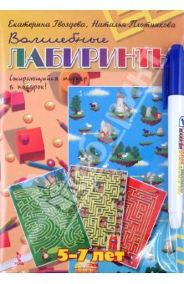
Лабиринты помогут развить зрительное восприятие, произвольное внимание, координацию движений и мелкую моторику, умение ориентироваться в пространстве.
Проходя всевозможные лабиринты, ребенок научиться прогнозировать результаты своей деятельности, станет более усидчивым и терпеливым.

Slide 17


Развитие памяти, внимания, мышления
Олеся Жукова Игры и упражнения для развития памяти будущего отличника.
Простые и увлекательные упражнения по развитию памяти. 15 минут в день.
Книги предназначены для занятий с детьми старшего дошкольного возраста. Увлекательные задания и игры, собранные в книге, способствуют развитию у ребенка различных видов памяти: наглядно-образной, зрительной, слуховой, механической и смысловой. Выполняя задания и упражнения, ребенок научится управлять своим вниманием, потренирует память. Эти навыки необходимы для дальнейшего успешного обучения в школе.

Slide 18


Л. М. Козырева Развитие речи и памяти. Развивающие задания для логопедических занятий.
Данное пособие содержит задания на развитие зрительной, слуховой и комбинированной памяти и материалы по исследованию различных видов памяти.
А. А. Бабушкина, О. А. Умнова Лучшие игры и упражнения для развития памяти и интеллекта у детей 5-9 лет.
Книга предлагает множество увлекательных игр и заданий, направленных на развитие слуховой, зрительной, тактильной, эмоциональной, словесной и двигательной памяти, внимания и воображения у дошкольников и учеников младшей школы. Издание подробно объясняет методику проведения занятий и содержит специальные тесты, которые позволят оценить уровень интеллектуального и психологического развития ребенка.

Slide 19




30 уроков развития внимания и памяти (составитель И.Андреева) Предлагаемая вашему вниманию пропись, предназначена для детей дошкольного и младшего школьного возраста.
Упражнения, данные в пособии, научат вашего ребенка концентрировать внимание, правильно распределять и переключать его. Систематические занятия позволят увеличить объем запоминаемого материала и упрочить его усвоение.
Л. Маврина Е. Семакина Серия Рабочая тетрадь дошкольника
Память и внимание.
Логика. Сравниваем предметы.
Логика. Противоположности.

Slide 20

Попов-Толмачев Д. Маленький гений. Развитие памяти у детей DVD (2005)
С началом обучения в школе дети сталкиваются с огромным потоком новой информации. Необходимо одновременно запоминать и слова, и цифры, и стихи, отвечать у доски и выполнять домашние задания. В результате большинство детишек начинает отставать и, как следствие, появляется усталость, раздражительность и стойкая неприязнь к обучению.
В фильме с помощью незатейливых и веселых игр Ваш ребенок научится легко и, самое главное, правильно запоминать целые рассказы, а также сможет развить зрительную и тактильную память (способность запоминать ощущения от прикосновения к различным предметам)

Slide 21
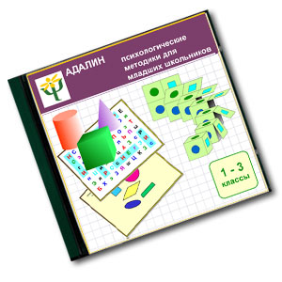
Диск "Психологические методики для решения проблем в учебе"
содержит 150 компьютерных заданий для детей младшего школьного возраста (7-9 лет), а также два проверочных теста. Предлагаемые на диске методики рассчитаны на развитие у ребенка:
- Внимания и памяти
- Пространственного мышления
Логико-математических способностей
Диск предназначен как для общего развития интеллекта ребенка, так и для коррекции таких нарушений как: дефицит внимания, дискалькулия, дислексия, дисграфия

Slide 22

Занимательные сайты
zanimatika.ru
Вы найдете статьи, которые ответят на многие ваши вопросы и помогут вам в воспитании детей и общении с ними. По вашей заявке администрация сайта разместит интересующий вас материал.
В уголке психолога найдете ответы на вопросы о том, как стать другом ребенку, помочь обрести друзей, научить достойному выходу из конфликтных ситуаций, решению проблем и др.
Интересные развивающие игры для раскрытия и развития способностей ребенка (и своих собственных).
Занимательные игры для развития интереса и способности к чтению.
Несложные рекомендации по организации помощи в учении.
Организация семейного досуга.
Рекомендации по сбережению и укреплению здоровья.

Slide 23


kindergenii.ru
Игры на развитие памяти, внимания, мышления, воображения, координации движений, мелкой моторики и т.д., в которые можно играть с детьми как дома, так и на улице.
Игры для детей on-line.
Интересные раскраски, дорожки, обводки и т.д.
Головоломки со спичками. Задачи на логику и смекалку, математические головоломки.
Графические диктанты, рисунки по клеточкам.
Архив статей о воспитании, здоровье и развитии ребенка.
adalin.mospsy.ru
Помимо развивающих игр вы найдете задания на формирование навыков самоконтроля и саморегуляции у детей старшего дошкольного и младшего школьного возраста (от 6 до 10 лет).

Slide 24

games-for-kids.ru
Сайт с бесплатными развивающими играми и упражнениями для детей . Здесь вы найдете большое количество игр на развитие мышления, внимания, памяти у детей-дошкольников, упражнения на обучение счету и чтению, поделки, уроки рисования и многое другое. У вас будет возможность скачать многие материалы.
logozavr.ru
Сайт детских компьютерных игр.
Обучающие и развивающие компьютерные игры и флеш-игры для дошкольников и младших школьников, которые могут использоваться в образовательных учреждениях и дома: пазлы, раскраски, ребусы, головоломки, развивающие восприятие, внимание, зрительную память, логическое мышление – все то, что способствует успешному обучению ребенка в школе.
lohmatik.ru
Развивающие игры, написанные специально для сайта.
Интересные лабиринты формируются автоматически, поэтому при каждом обновлении страницы они будут разные. Лабиринты можно распечатать. Игры для детей on-line.

Slide 25
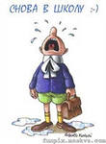

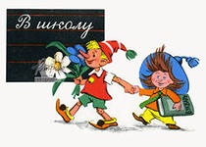
Все будет хорошо!

